Slide 1
組語hw4說明
4108056004王思正

Slide 2
Step1:
直接設一個大小10的DWORD陣列(後續用eax…之類的做)

Slide 3
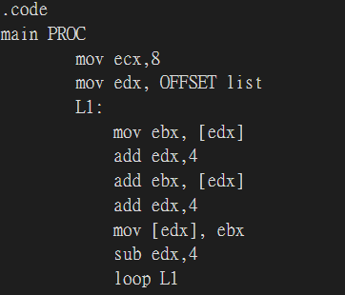
Step2:
因為前面已經先設好第一及第二個數為1，所以只要跑8次就好，設ecx為8，並將list的位置給到edx
Step3:
將list第一個位置的數給ebx，
將edx位置+4(將位置改變到下一個陣列位置)，
將第二個位置的數加到原先的ebx，
改變edx位置到下一個陣列位置，
把算好的ebx內值給到下一個陣列
再將edx位置一回到上一格以做loop

Slide 4
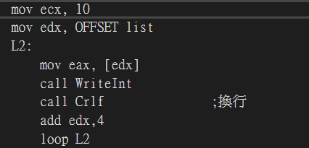
Step4:
現在要印出，將迴圈次數(ecx)改成10
將list第一個位置丟到edx
Step5:
將edx位置的值給eax(為了輸出指令)，
印出來~
改變edx位置到下一個陣列位置

Slide 5
~THE END~

